Slide 1
KỸ NĂNG SỬ DỤNG DỤNG CỤ VÀ NGUYÊN TẮC TRÊN BÀN ĂN CỦA NGƯỜI TÂY

Slide 2
NỘI DUNG
Mở đâu
Dụng cụ sử dụng trên bàn ăn
Nguyên tắc trên bàn ăn
Kết luận

Slide 3
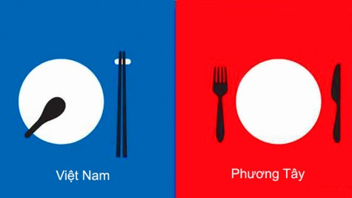
1. MỞ ĐẦU
Nhiều dân tộc phương Tây thường dùng muỗng, dao, nĩa khi ăn và nhiều dân tộc phương Đông vẫn quen dùng đũa để gắp thức ăn.
Tại bàn ăn, văn hoá phương Tây đòi hỏi người dự tiệc khi chào người khác, luôn đứng lên, bắt tay người khác và bắt tay đủ hết mọi người ngồi cùng bàn. Đừng nghĩ ai cũng đã biết mình, cũng như biết những khách dự tiệc khác.

Slide 4
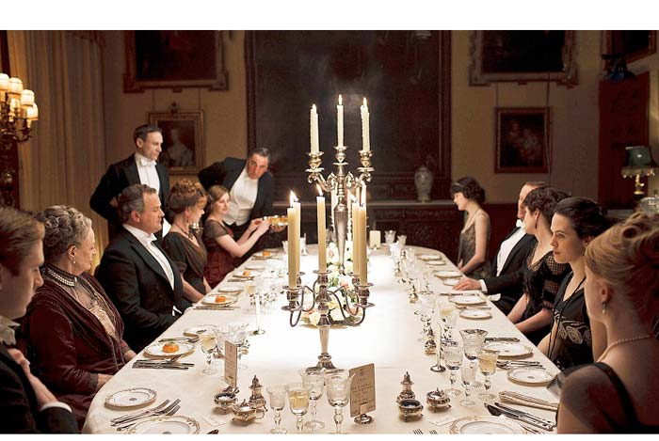
2. Dụng cụ sử dụng trên bàn ăn
Khăn ăn
Dùng dao, nĩa, muỗng, dĩa, ly
Bánh mì
Rượu

Slide 5
3. Nguyên tắc trên bàn ăn
Trong buổi tiệc trang trọng có trẻ con, trẻ con nên đứng sau ghế của chúng cho tới khi tất cả người lớn đã ngồi vào bàn.
Nếu không thích món ăn đang được phục vụ, hãy cố gắng ăn 1 chút ít. Ít nhất là có cắt chúng ra một chút và di chuyển chúng xung quanh đĩa.
Không nên uống nước khi miệng vẫn còn đang nhai thức ăn, hãy chờ cho tới khi bạn nhai và nuốt hết thức ăn trong miệng.
Khi dùng bữa tại một nhà hàng sang trọng, bạn không nên ăn lần lượt các món ăn khác nhau trên bàn
Khi ăn thịt, bạn không nên cắt hết phần thịt ra một lúc rồi bắt đầu ăn
Nếu mỗi suất ăn phục vụ một loại rượu khác nhau thì việc bạn không uống hết mỗi li rượu có thể chấp nhận được.
Phát ra tiếng khi ăn như là húp sùm sụp, nhai nhóp nhép hay ợ thì rất bất lịch sự

Slide 6
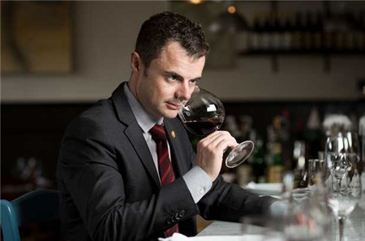
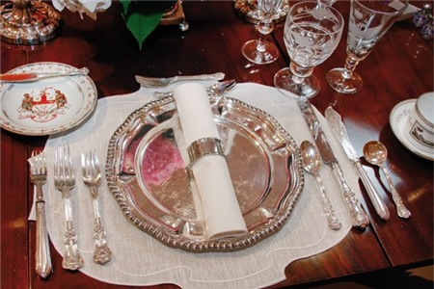
4. kết luận
Các nước phương Tây dù có nhiều điểm tương đồng trong món ăn, nhưng ở mỗi nước, cách thưởng thức món ăn lại có những quy tắc khác...

Slide 7
Tai liệu tham khảo
http://www.amthuc365.vn/t24381c70/van-hoa-am-thuc/2016/05/van-hoa-tren-ban-tiec-cua-nguoi-phuong-tay.html
https://www.elleman.vn/van-hoa-giai-tri/su-khac-biet-giua-van-hoa-phuong-tay-va-viet-nam
https://vietnammoi.vn/mot-so-nguyen-tac-trong-van-hoa-an-uong-cua-nguoi-phuong-tay-20200130112055529.htm

Slide 8
CẢM ƠN CÔ VÀ CÁC BẠN ĐÃ LẮNG NGHE

